Slide 1
新员工成长手册
总公司组织人事部

Slide 2
序 言
员工是公司及股东价值的创造者，是构成公司核心竞争力的重要组成要素。某保险公司非常重视员工的成长，认为员工的成长与公司的成长是互为基础、互相促进。某保险公司对员工成长的帮助、支持开始于新员工入司的第一天。
某保险公司提供给员工的不仅是一个就业机会，更是一个发挥特长、发挥聪明才智、发挥创造力的舞台。公司提倡的是超越成功范式、突破自我极限、公司提供舞台、人均有片蓝天的文化。公司价值是个人价值实现的基础，公司将为每个员工提供发展空间。
新员工进入某保险公司，正如一张白纸，开始在上面书写新的人生篇章。新员工99%都比较年轻，这是我们最大的优势。我们每个员工的前进动力，源自对成功的渴望与追求。我们敢想、敢干、敢拼、敢闯，我们不怕失败，我们有充沛的精力。但年轻也是我们最大的弱点，我们缺少社会经验，眼光不够开阔，易走极端，容易陷入自负、甚至孤芳自赏。当我们清醒地认识了自己的弱点，就是走向成功的开端。
我们欣赏勇于承担责任的人，我们更赞赏为理想而工作的人，我们希望我们的员工是发自内心的真正热爱自己的工作、投入工作、欣赏工作，成为工作的主人。
某保险公司需要学习，某保险公司不断在学习，我们每个员工都必须怀着归零的心态重新学习。面对国际化的竞争，不断自我修炼。帮助新员工迅速融入公司文化，在组织中快速成长，就是我们编写这本小册子的初衷。

Slide 3
目 录
一、加盟某保险公司——生命中新的精彩由此开始 5
二、办公室工作 13
三、生活指导 16
四、电脑与网络 19
五、在试用期快速成长 26
六、制度与规范 37
七、组织文化 55
八、职业意识 71

Slide 4
平 安 精 神
思想品行 光明磊落
组织纪律 令行禁止
工作态度 严谨求实
业务技术 精益求精
同事相处 友爱尊重
为人处事 诚实廉洁
团结进取 艰苦奋斗
改革创新 追求卓越
服 务 宗 旨
信誉第一 效率第一
客户至上 服务至上
公司训导

Slide 5

公司司歌
某保险公司颂
波澜壮阔地
每天的早会从合唱
司歌开始
四海之内，心手相牵，
选择某保险公司是你我的心愿；
诚实、信任、进取、成就，
我们的信念永远不变。
让每一个早晨与某保险公司相见，
人生拥有温馨的家园，
让每一颗心灵与某保险公司相连，
生命书写辉煌的诗篇。
追求卓越，全心奉献，
回馈社会是我们的诺言，
和平、友爱、幸福、欢乐，
人类走向灿烂的明天。
让每一个早晨与某保险公司相见，
人生拥有温馨的家园，
让每一颗心灵与某保险公司相连，
生命书写辉煌的诗篇。
生命书写辉煌的诗篇。
某保险公司！某保险公司！某保险公司！

Slide 6

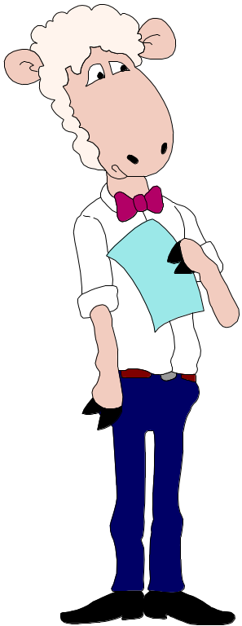
加盟某保险公司
录取了要做些什么呢？
报到材料的准备：
1）某保险公司保险公司组织人事部开具的《录用通知书》；
2）与原单位解除劳动合同的凭证；
3）毕业证书、学位证书、职称证书、身份证等复印件各一张；
4）深圳户口的员工需交一寸彩色标准像片两张（办理社保和工作卡），一寸大头像片一张（办理用工手续）；
5）非深圳户口的员工除交两张一寸彩色标准像片外，还需交标准暂住证像片四张；户口所在地计生办出具的《流动人口计划生育证》；
6）非深圳户口需办理边防证。

Slide 7
报到总流程
报到
办理劳动（聘用）合同
办理暂住证
办理工资社保手续
建立二级档案
解决食宿
此流程只适用集团综合部门招聘录用的员工，专业公司录用的员工请到所在专业公司人力资源部门报到

Slide 8
报到流程一
第一步：报到
●领取《员工试用通知单》
●办理工作卡
●领取《住房通知单》
办理部门：总公司组织人事部综合管理室
第二步：办理劳动（聘用）合同
●签《劳动合同签署声明》
●签《劳动（聘用）合同书》一式两份
●关键岗位：签《竞业限制协议书》一式两份
●办理劳动就业登记手续
办理部门：总公司组织人事部 综合管理室

Slide 9
报到流程二
第三步：办理暂住证
●交公司计生办查验过的《流动人口计划生育证》
●交身份证复印件2张
●交暂住证相片4张
办理部门：总公司组织人事部 综合管理室
第四步：办理工资社保手续
●交《工资定级表》
办理部门：总公司组织人事部 绩效评估室
●交《员工社会保险调查表》
办理部门：总公司组织人事部 综合管理室
●交《员工工资信息表》
办理部门：财务部总会计室

Slide 10
报到流程三
第五步：建立员工二级档案
●交以下材料
1）毕业证书复印件 2）学位证书复印件
3）职称证书复印件 4）身份证复印件
5）《员工履历表》 6）《员工基本信息表》
7）《担保书》（两份）
办理部门：组织人事部综合管理室
第六步：解决食宿
●凭《员工试用通知单》办理饭卡
●凭《住房通知单》办理住房手续
办理部门：东二楼大厦管理公司 联系电话：3285， 3289

Slide 11
入司须知
1、公司实行每周五天工作制，上班佩戴工作卡，上下班打卡，工作
时间为上午8:30-12:00，下午13：30-17：30，每个工作日早晨须提前
5分钟到达办公场所，以便及时参加晨会。
2、遵守某保险公司礼仪，谦和礼貌待人。
3、工作时间不得擅离职守，禁止聊天、办私事、大声喧哗，不得妨碍他
人工作。
4、办公区内不得吸烟、吃东西、看报、会客。
5、工作时间衣着得体大方，男士要求系领带，不得穿无袖上装和短裤，女
士要求着套装，不得穿太透、太露的衣衫或超短裙、连衣裙；男士头发
不盖耳，女士不浓妆艳抹。
6、每周五可以着便装上班，但不得着背心、短裤、拖鞋。
7、接电话时应先致以“您好，XXX部XXX”，通话要简明扼要，尽量放低声
音，以免影响他人工作。
8、试用期满的员工须到组织人事部办理调转档案的手续。
9、员工离职必须按劳动合同的要求提前提出申请，并在组织人事
部办理完解除劳动合同等离司手续后方可离司。
10、早晨入司时，在大厅向礼仪晨迎人员鞠躬30°，回礼问好。

Slide 12

八卦岭地图
庆园酒家
绿茵酒家
国展中心
218、209、8、9路大巴
453、429、409、458中巴
八卦三路
412、548中巴
市体育馆
某保险公司 大厦
图书批发市场
中国银行
黄
鹤
楼
酒
家
八卦二路
食街
食街
邮局
八卦一路
食街

Slide 13




办公室工作
打 卡：
上班打卡时间不得晚于8：30 下班打卡时间不得早于17：30
异常处理：
⊙忘带工作卡 请在一楼大堂保安处登记
⊙忘 打 卡 向部门作出说明，由部门向人事部作出说明，一个月连续三次或一次未作出说明，按旷工处理。
⊙迟到 也需打卡，否则按旷工处理
⊙请假、出差、休假 需办理相关手续
座位：是由所在部门统一安排
电脑：由部门统一申请，但需要一定的时间。将你的要求向部门管电脑的同事提出，并耐心等待
早餐：7：30-8：20
午餐：12：00-13：00
晚餐：17：30
午休：12：30-13：30
用餐时间

Slide 14




上网： （内部网络）可向电脑部提出申请，表格可以请同事帮忙从内部网 服务热线 电脑管理中下载。申报的详细情况可询问信息管理部， 电话：3611
电话：
用同事的电话拔叫大楼管理公司工程部（电话3117），申请新电话号码。 若有闲置电话，则向同事询问号码，并告诉总机该号码 的机主姓名，以后找你的人即可拔叫该号码。
★ 接听电话时应尽量小声以免影响到其他同事。
文具：到所在部门负责文具用品管理的同事处领取自己所需的办公用品。
特殊：打印机墨盒更换要找大楼管理公司
电话：3153
办公区严禁吸烟

Slide 15


复印、传真：从四楼到七楼都有商务中心，你可以复印不超过40张的文件。如果超过请使用复印申请单（在商务中心取）具体填写规则请询问商务中心的员工，电话3907。
注意：上班严
禁打私人电话
 在公司内如何打电话？
呼出：拨“9”可以打外线；公司内部联络直接拨打分机号；外部打入公司拨公司总机号码2262888，听到提示音后，直接拨分机号；查询：拨“0”；分公司长途电话先拨8，再拨区号+分公司号码
打字：七楼为商务中心总部。此处还有打字和设计制作各种牌、卡的服务。详细情况请询问商务中心，电话：3838。
提醒：各部门有少量的话号有长途权限，工作需要时可以使用；或是到大楼商务中心登记拨打长话，但需要室主任签字。
如何修改电话号码：请打电话至物业部。
商务中心还备有公司通讯录

Slide 16
生活指导
图书馆
公司电影院
地点：六楼东622室可借阅书籍。
时间：星期一至星期五中午12:00-1:30
规则：每次最多两本、最长借二个星期。
电话：3864
地点：六楼东阶梯教室
时间：每周星期四18：15
影片：国内外优秀影片
主办：总公司办公室
班车
医疗室
公司实行上下班乘车补助、员工自行乘
车办法。在一些地段，员工自行组合雇
请有班车，具体时间、乘车地点可以向
老员工打听。参考价格：80—220元/月
地点：大楼外南侧的小平房
规定：员工凭工作牌在医疗室看病拿药
电话：3301

Slide 17
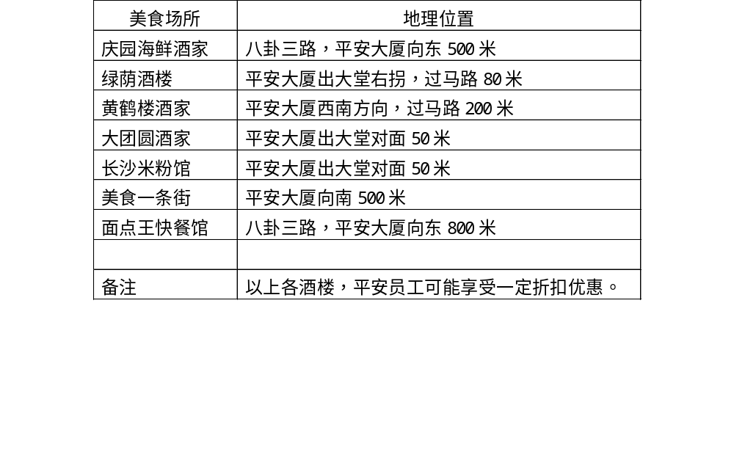
好吃哪里去！
公司内部投递
在公司范围内传递物品文件，可到七楼信息中心。
联系电话：3584
公司外部邮寄
若向公司外部传递物品文件等，可到收发室。
联系电话：3303
地 点：一楼夹层
私人邮件请到附近邮局发送。
公司内用餐及消费
二楼是公司员工食堂，您可凭饭卡在此消费。
当凭饭卡消费时，特别是大额消费时，请员工关注刷卡机上金额是否正确，以保护自己正当的权益。
公司邮政编码：518029

Slide 18
公司内部
活动
工会：每年为大家提供一定金额的活动经费；每年工会为大家准备一份生日礼物，于生日当月发给您；
工会组织的活动大家有兴趣都可以参加，活动时PAIC内部网上会发布公告，欢迎大家上网查询。
这里有
总办
我们为大家精心准备各式各样的娱乐活动，供大家在工作之余好好的轻松轻松！
晚会
娱
乐
生
活
每年的圣诞晚会、中秋晚会、舞会……
娱乐晚会
仙湖烧烤、银湖自由玩……
小梅沙、大梅消、南澳畅游……
日常运动
提醒：请你选择健康、安全的娱乐场所和娱乐方式，维护某保险公司人良好的形象，远离不健康、不安全、违法的娱乐场所和娱乐方式。
公司运动会、羽毛球联赛、健康活动……
记住：逢年过节，公司和外单位组织联欢，您还会得到意想不到的收获哦！
多才多艺的您，千万别错过！！
公司外部

Slide 19


电脑与网络
如何使用内部信息网
表格请同事帮助
自内部网打印
申请
普通员工: 某保险公司Intranet使用申请表/网络系统使用申请表
B类(主任级)以上 :上述表格及某保险公司Internet使用申请表
经部门经理及信息管理部经理核准即可在信息管理部帮助下登陆内部网或Internet.
提醒您
某保险公司Internet网可提供Internet E-mail和WWW信息查询浏览两项服务，由于连接Internet专线带宽的限制和加强用户安全管理的需要，经研究决定，原则上总公司B类以上（含B类）干部有资格申请Internet服务，经本部门经理、信息管理部经理及分管领导批准后，由信息管理部安排时间进行安装。普通员工如需使用Internet电子邮件，可由所在室室主任转发，如需使用Internet WWW信息浏览，经室主任同意在室主任处使用，由此带来的不便敬请谅解。信息管理部拟在图书馆设立公共Internet上网点，以满足广大员工的使用需求。

Slide 20
十八班武艺逐个秀
内部信息网,每位平安人的好帮手
公 告 栏 : 公司内公告/信息,与我们息息相关,不可不关注呦
新闻快递: 内部新闻/财经新闻/保险信息/综合信息/金融证券
文 件: 可分类查询公司各类发布文件
通 讯 录: 查找同事分机最方便
服务热线: 各个部门工作流程介绍及服务信息,包括财务操作/人事
管理/技能培训/电脑管理/信息资料/大楼管理/交通旅游
/休闲天地/电子出版物
新闻快递:让我们知己知彼知世界

Slide 21
秀才不出门,
已知天下事
内部信息网,每位平安人的好帮手
某保险公司卫视: 内部卫星电视介绍/节目预告
公司介绍: 了解过去,展望未来
在线帮助: 电脑/网络知识,由信息管理部主持
电子商务: 进入PA18,公司专业金融理财网
某保险公司保险报: 在线先睹为快
其他信息: 一部小百科全书,部分信息须授权进入
企业文化: 了解企业文化精髓,早日成为真正平安人
e时代,你的信息来自哪里?

Slide 22
 办公用电脑“几不”，可千万别犯规哦！
为了充分利用公司资源，提高工作效率，请不要在公司计算机上存放、安装与工作无关的文件、软件。详细要求请上内部网查询。
1、计算机上不存放并使用与工作无关的内容：
方法：检查计算机中是否有与工作无关的内容，如：音乐、图形、图像、
游戏、程序、软件、文本文件等。检查方法为查找相关文件。
2、计算机上不安装非公司配备的计算机硬件：
方法：检查计算机中是否有非公司配备的计算机，如：自购音箱、话筒、声
卡、光驱等。检查方法：可在“控制面板——系统——设备管理”中查看是否有
这些设备。
3、不安装和使用与工作无关的软件：
方法：检查计算机中是否有与工作无关的开发软件，可在“控制面反——添
加/删除程序”中检查，也可以直接在注册表中检查。
4、不打开来路不明的文件。
方法：及时将来路不明的文件从计算机中删除。
5、不运行来路不明的程序。
方法：及时将来路不明的程序从计算机中删除

Slide 23

使用网络注意事项
公司的网络资源只能
应用于公司的工作，
请不要在公司网上从事
与工作无关的任何活动。
1、不私自更改网络结构。
2、不私自改动IP地址及设置。
3、不在广域网中传送超大（大于2M）文件。
4、不私自设立各种服务器。
5、不私自提供各种网络服务。
6、不在公司网络上提供网络游戏服务和玩网络游戏。
7、不在公司网络上散布任何与工作无关的内容。
8、不利用网络资源从事与工作无关的内容。
9、在公司不通过其他上网线路和用Modem拨号上Internet的网。
10、不在网上传播计算机病毒。
11、不私自在公司对外WEB站点上发布信息。
12、不允许在网络上发布和转发员工对于公司的建议、批评及其他对有关事件的评论。
13、不转发他人发布的与工作无关的内容。
14、在网上发布的信息，必须签署发布者的真实姓名，不准盗用他人名义在网上发布任何信息。
15.不在个人计算机上私自设立任何网络服务。
包括：DNS、DHCP、WINS、EMAIL服务、FIP站
点、TELNET、BBS、NEWS、WWW站点、个人主页、网络游戏
站点、NOTES服务器及各种文件服务器等。在计算机设置中不
安装此类服务。
以下服务为完全 禁止：DNS、DHCP、WINS、个人主页、
网络游戏站点。

Slide 24
 如何申请EMAIL？
如果工作需要，经过主管同意，可以向信息管理部申请电子邮件用户。为了确保EMAIL合理使用，保护公司网络安全，请遵守有关使用规定。
向信息管理部申请电子邮件开户。
方法：填写《Internet服务》
使用EMAIL注意事项
1、不将自己的电子邮箱借与他人使用。
2、不用公司EMAIL收发私人邮件。
3、不异地发送超过2M的大邮件。
4、不私自订阅电子信息资料。
5、发送与工作有关的EMAIL时，严格保护公司的商业秘密。
6、定期检查自己的邮箱并取走邮件，以使自己的邮箱大小保
持在10M以下。
7、不使用他人电子邮件地址收发EMAIL。
8、不发送和转发与工作无关的内容。
9、在公司内部不使用非公司电子邮件。
10、不通过电子邮件泄露公司商业秘密。
11、不打开来路不明的EMAIL。
12、个人对自己的电子邮件合理使用负全部责任。

Slide 25


在 试 用 期 快 速 成 长
“赢家不是天生的，是制造出来的

Slide 26


试用期是指在《劳动（聘用）合同》中所规定的一定时间的试用阶段。公司规定的试用期是指员工结束入司培训后，在岗工作三个月的考察期，最多不超过六个月（含培训时间）。在此期间公司将进一步考察被录用的员工是否真正符合聘用条件，能否适应公司要求及工作需要。
第一个月
第二个月
第三个月
进入工作角色掌握个人工作的主要工具
独立承担工作任务，参加转正考察
参加培训熟悉相关制度
在员工进入部门后的第三个月，除了逐渐具备独立工作任务的能力以外，还要参加转正考察，转正综合评定结果与新员工的转正结果挂钩。

Slide 27
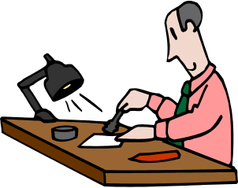
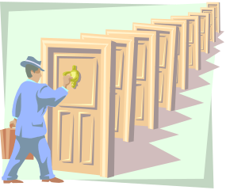
转正过程（一）
转正考查：
在新员工入职后的第三个月中旬，将参加转正考查，其综合评价结果将作为能否转正的依据。
考查时间：一般转正考查都安排在第三个月下旬
考查人员：指导人、部门经理、人力资源部等
人力资源部负责人
部门经理
指导人
新员工

Slide 28


转正过程（二）
本人总结内容：
1、试用期培训和学习的内容和成果。
2、试用期主要工作内容、完成情况、创新及改进情况、岗位适应情况等。
3、目前本人存在的问题及下一步的打算。
4、其他需要说明的问题。
可能的提问参考：
转正评价：
考查中可能会对您进行提问，主要是：
1、每月月度评价
2、转正考查评价
☆专业知识、公司文化等。
☆试用期工作绩效（工作量、完成情况、创新和改进等）。
☆对公司文化、制度、流程、规范的看法。
☆对指导人和室主任工作的看法

Slide 29
新员工转正流程图：
开始
制定/调整试用期培训/工作计划
是
否
是否达到转正
要求
否
学习/工作计划实施
不同意
月总结/考核/沟通
人力资源部考查
提交领导审批
同意
是否满三个月？
用人部门考查
淘汰
转正
是
缓期转正
转正申请
试用期考评

Slide 30
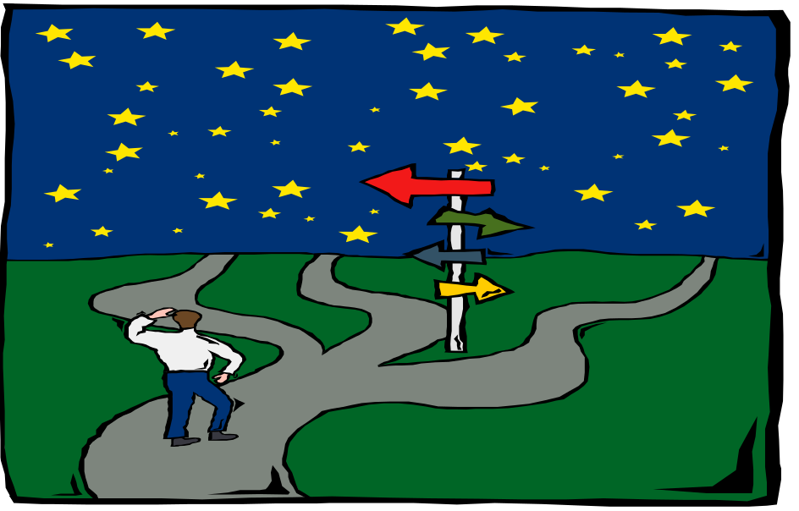
生 涯 规 划
“赢家不是天生的，是制造出来的

Slide 31


个人的愿景
实现公司和个人价值最大化
公司实现价值最大化，提供物质基础
个人努力工作，以价值最大化检验行为
实现良好物质保障，丰富的精神生活
价值的实现
品质的生活
公司为个人提供培训
个人磨练意志，培养AQ、EQ、IQ
不断努力，丰富知识，技能精湛
素质的提高
潜能的发挥
公司为个人潜能发挥创造空间
追求卓越，挑战极限，激发潜能
才华展示，脱颖而出

Slide 32


成长的轨迹
培训帮助
标准牵引
标准模式
改进
考评推动
面试
考核
申请考评
自检
学习标准
一个优秀的职业经理人和一个优秀的职业工程师应该以任职标准来严格要求，一步一个脚印，不仅在工作中锻炼，更要努力地学习，迈向更高的阶梯。

Slide 33
员工生涯规划
分公司总经理
公公司持续发展需要忠诚的员工，公司在实现经营发展目标的同时，也为员工的个人发展提供空间并创造条件帮助其实现个人发展和成长，为员工提供生涯规划，帮助员工发挥潜能、提高素质、实现价值、过上高品质的生活
根据公司的发展规划，公司有管理系列、专业技术系列两大系列供员工发展，公司在员工发展的不同阶段配备不同的指导人，提供不同的培训课程
部门总经理
管理系列
室主任
管理人员
公司发
展规划
电脑人员
投资人员
核保核赔人员
专业系列
研究人员
培训人员

Slide 34

指导人
作为新员工，你享受到的幸福之一可能就是拥有一个专门的指导人，为使新员工更快更好的适应新环境，每一位新员工，我们都会为其指定一名合适的指导人。
你可以向指导人了解部门的组织结构、开发环境、工作流程、相关产品开发进度及周边同事等等，有经验的新员工都说：指导人是自己身边的一本活字典。
你随时有权对认为不称职的指导人向部门领导人或人力资源部门投诉，他们将及时帮助你解决这些问题。
由于某保险公司是一个年轻人的天地，你的指导人可能非常年轻，但千万不要因为年轻就小瞧了你的指导人喔，他们可是某保险公司老字辈的员工，拥有了无数宝贵的经验，是你迈向成功的金钥匙！

Slide 35
深圳市大中专毕业生专业技术资格确认
目前获得职称有三种途径
1、评审（包括高、中、助理级及员级专业技术资格）；
2、考试（包括中、初级专业技术资格）；
3、确认（中级、助理级、员级专业技术资格）。
确认的专业技术资格与学历、资历对应表：
当您的条件符合时，可别忘了向人力资源部门咨询哦！
序号
学历
员级
助理级
中级
1
本科
毕业当年
见习一年期满
#
2
硕士
#
毕业当年
毕业后从事本技术工作三年
3
博士
#
#
毕业当年
先工作，后脱产
#
读研究生之前从事“助理”级工作满
4
攻读硕士
毕业当年
二年者，研究生毕业后，再从事本专
业技术工作二年，可定中级。
★法律专业的毕业生必须先通过律师执业资格考试后才能进行认定。
办理部门：总公司组织人事部综合管理室

Slide 36


制 度 与 规 范
“没有规矩，不成方圆”。军队战斗力来自于铁的纪律，企业的活力来源于各级员工人员良好的精神面貌，祟高的职业道德。

Slide 37

引子
公司经历了十二年的发展，某保险公司员工在行为规范上大步向国际化大公司标准迈进，但是，这样的事情在我们身边……
案例1
某部员工在2000年4月至6月初，频繁利用公司网络资源访问一些黄色站点。6月底被信息管理部例行检查时发现，随后对之进行取证，至7月，这名员工再次利用部门的上网电脑访问黄色站点，被信息管理部监管人员跟踪发现并取证。该员工也承认在此之前曾多次上网。
为了规范管理，保证公共资源的有效利用，公司和信息管理部一再重申遵守网络管理相关制度，要求全体员工严格注意自己的网络行为规范。而该员工置公司和信息管理部相关规定于不顾，按照规定，取消其上网资格并给予警告处分。
公司要求所有员工在公司长期工作的基础是诚实劳动和胜任工作。提高认识，严格遵守包括网络管理在内的各项管理制度，同时在本职岗位上求实奋进，自我加压，不断提高自己，是一个职业人的基本素养。
虽然此案例不能代表员工主流，但作为一名某保险公司人，我们日常的行为规范还远远没有达到我们追求的职业人精神，看看真正的整齐划一、令行禁止的作风应该是什么！众所周知，西点军校是高级军官的摇篮，那么，你知道西点军校是如何把这些涉世未深的书生锻造成出类拔萃的人才精英的吗？

Slide 38
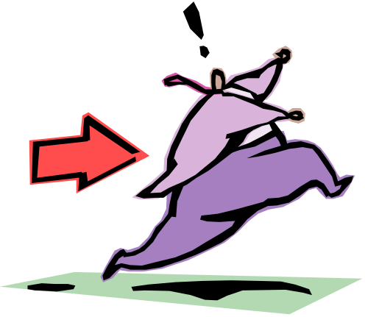
通过下面的有关西点的近乎无情的纪律，您也许会有所感悟……
在西点，将保持军容的整齐，西点的规定可以说是到了烦琐的地步。其中：
个人仪表有“理发、刮脸、姿势、个人习惯、珠宝饰物、眼镜、化妆品等”七项规定
在珠宝饰物一项中，对女学员佩带耳环是这样规定的：
一年级第二学期的女学员和高年级的女学员在穿上课服、白上衣灰裤子，会友制服、阅兵礼服、白色就餐服和军便服时只准带小的柱形耳环，耳环可以是无装饰的、球形的、金质、银质或珍珠的，但直径不得大于1/4英寸（6毫米耳环应紧贴着耳朵，二只耳朵佩带的耳环应为一对），除集合整队就餐外，携带武器时不得佩带耳环，此外，在穿战斗服、体操服或其他运动服时，不准佩带耳环。
看了西点军校铁一般的纪律，你是怎么想的呢？当然，来到某保险公司并不需要遵守这样严厉的规定，但在公司我们也有一些相应的制度和规定需要你去配合遵守……
要遵守规定
的喔！不然……

Slide 39
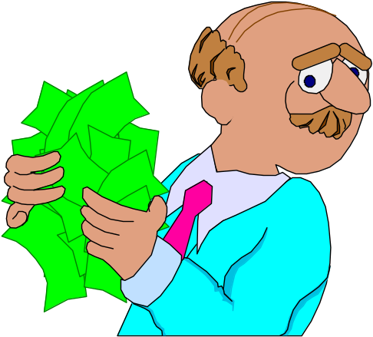
文件保密规定
随着公司的发展和市场竞争程度的加剧，企业商业秘密的重要性也越来越突出。为了更有利地贯彻实施公司的保密制度，防止公司商业秘密的泄露和流失，特针对文件管理请大家注意如下规定：
Θ公司不允许向外发布和扩散的文件。
公司的保密文件是指与公司一切经营活动有关的、包括各种文件、函件、文档、报告、报表、纪要、目录、清单、合同、协议、备忘录等。
具体可参考网上文件：2000（091）文件《加强商业秘密保护工作，保持某保险公司竞争优势》、2000（047）《中国某保险公司保险公司关于知识产权保护和员工竞业限制的规定》、1997（298）《中国某保险公司保险公司知识产权保护办法》。
Θ计算机上的共享文件必须设置密码，并定期更改密码。
嘘！保密
不要随便将公司的事情向外人透露

Slide 40
工资保密规定
公司实行的是秘密薪制度。在选择公开薪或是秘密薪制度上，不同的公司有不同的选择。发达国家大多数企业采取的是秘密薪制度，它比内地国企普遍采用的公开薪制度有更多优越性，因此某保险公司从很早就开始实行了秘密薪制度。这是公司一项非常重要的制度，请您务必严格按照公司的薪酬保密制度执行。主要原则有三点：
Θ严禁向外发布和扩散公司的薪酬制度、薪酬数据。
Θ严禁向他人泄露自己的薪酬。
Θ严禁打听别人的薪酬。
嘘！薪酬保密制度非常重要，千万不要违反。

Slide 41
商业秘密
文档保密公约
商业秘密的载体，可以是文档、报告、程序、代码、纪要等，可以是纸件的，也可以是电子的。
商业秘密是企业重要的知识产权，是企业投入巨大的人力、物力、时间产生的结果，是几十人、几百人甚至几千人集体智慧的结晶，是企业巨大的无形财富。
商业秘密是企业竞争制胜的法宝，它能使企业在商业竞争中占据优势地位，为企业带来经济效益。反之，一旦竞争对手获取了这些商业秘密，则马上化解了这种优势地位，使巨大的投入付之东流。
文档是公司商业信息的具体体现，是大家辛勤劳动的成果，是公认最重要的资源之一。文档保护不严，就意味着商业秘密的流失，核心竞争力的降低甚至丧失。我们必须严格遵守文档保密公约，做到：
先审批，再获取；先登记，再传递。
严禁个人收集与自己工作无关的文档。
严禁随意传播文档内容。
文档必须及时归档到相关管理部门，以便查阅和共享
正式纸件文档必须按时（三个月内）归还发放部门，防止丢失和被非法复制。
若进行资产转移或传借，员工必须删除资产上携带的不需要一同转移或转借的文档。
身边随处可见商业秘密
守住公司的商业秘密，就是守住我们的竞争力，守住我们的未来！
我们每一个都在公司不同的岗位上工作，承担着不同的责任，接触到不同的工作信息。有时，我们也许没有意识到，在这些工作信息中有相当一部分，就是公司的商业秘密。一旦不小心泄密，就会给公司造成损失或重大损失。
商业秘密就在您身边，请您保护公司的商业秘密！

Slide 42

某保险公司礼仪
一、仪态
微笑是仪态中最能赋与人好感，增加友善，愉悦心情的表情，也是人与人之间最
好的一种沟通方式。脸上多一点微笑的人，必能体现出他的热情、修养和魅力，从而
得到人们的信任和尊重。某保险公司是一家金融服务性企业，“客户至上，服务至上”的服务
宗旨，要求我们每一位员工都能以微笑面对客户。
工作时注意自己的仪态，不仅是自我尊重和尊重他人的表现，也能反映出某保险公司员工的工作态度和精神风貌。
要求如下：
1、站姿：正确的站姿是抬头、目视前方、挺胸直腰、肩平、双臂自然下垂、收腹、双腿并拢直立、脚尖分呈V字型，身体重心放到两脚中间；也可两脚分开，比肩略窄，双手交叉，放在体前或体后。
晨会要求：男职员两脚分开，比肩略窄，双手交叉放在体后；女职员双腿并拢，脚尖分呈V字型或丁字型，双手交叉放于体前。
2、坐姿：
男士：入座时要轻，至少要坐满椅子的2/3，后背轻靠椅背，双膝自然并拢（男性可略分开）。身体可稍向前倾，表示尊重和谦虚。
女士：入座前应用手背扶裙，坐下后将裙角收拢，两腿并拢，双脚同时向左或向右放，两手叠放于腿上。如长时间端坐可将两腿交叉重叠，但要注意上面的腿向回收，脚尖向下。
3、蹲姿：
女士：并膝下腰。
男士：曲膝。

Slide 43


二、仪表
保持良好的仪表，可以使一天的心情轻松、愉快，也可使人对自己充满信心。
要求如下：
男职员：浅色衬衫，深色西装，佩带领带，深色皮鞋。保持头发的清洁，整齐。（周末可穿便装）
女职员：穿得体的套装，避免穿休闲装；发型文雅、庄重，长发可用发卡束起；指甲不宜留的太长，不可涂艳色指甲油。 （周末可穿便装）
三、社交礼仪
（一）握手：握手时，应尊者先伸手。握手的力度不宜过猛或毫无力度。握手时间一般在2、3秒。要注视对方并面带微笑。
握手时注意：不能交叉握手，不能在握手时与其他人说话。握手摆动幅度过大，戴手套或手不清洁和他人握手都是不礼貌的行为。
（二）鞠躬
鞠躬是表达敬意、尊重、感谢等的常用礼节。鞠躬时应心存感谢、敬意，从而体现在行动上，能给对方诚恳、真实的印象。
公司对员工鞠躬礼节有如下要求（见下表）

Slide 44
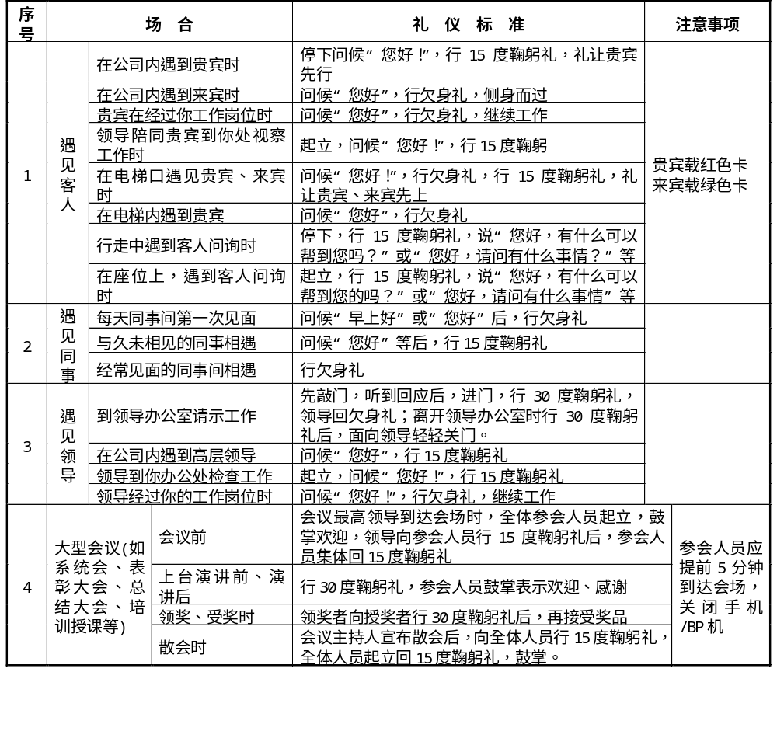

Slide 45
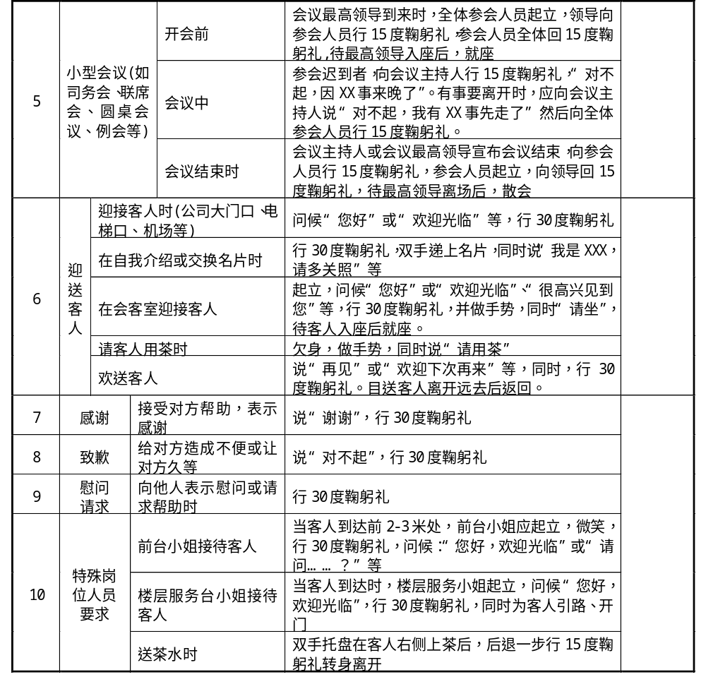

Slide 46

说明：
欠身礼：头颈背成直线，目视对方，前倾约15度。一般适于在座位上回礼（不必起立）或在行走中施礼（不必停留）。
15度鞠躬礼：
男士：站立，双手放在裤缝两侧，头颈背成直线，前倾15度，目光约落于体前1.5m处，再慢慢抬起，注视对方。
女士：站立，双手交叉放于体前，头颈背成直线，前倾15度，目光约落于体前1.5m处，再慢慢抬起，注视对方。
30度鞠躬礼：
男士：站立，双手放在裤缝两侧，头颈背成直线，前倾30度，目光约落于体前1m处，再慢慢抬起，注视对方。
女士：站立，双手交叉放于体前，头颈背成直线，前倾30度，目光约落于体前1m处，再慢慢抬起，注视对方。
行礼的最佳时刻：距离对方2-3米处，与对方目光对视
（四）电话礼仪
接电话的礼仪：
铃响三声之内接起电话，接迟应道歉。
左手拿话筒，右手可以备纸、笔做记录。
接电话应说：“您好！公司或部门的名称、姓名”。
明白对方来电用意后应及时给予回应。
接到拨错电话要礼貌告知。
待对方挂断后再轻放电话。
拨打电话的礼仪：
做好准备工作：如确认电话号等。
自报单位、姓名、寻找接听人。

Slide 47
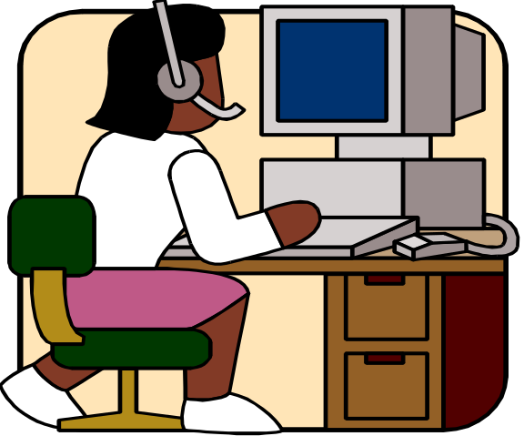
（六）办公室规定
办公室内严禁吸烟、喝茶、看报和闲聊。
应注意的细节
1、进入他人办公室
未开门，必须先敲门，再进入
已开门或没有门的情况下，应先打招呼，如“您好”、“打扰一下”等词语后，再进入。
2、会谈中上司到来的情况
必须起立，将上司介绍给客人。
向上司简单汇报一下会议的内容，然后继续会谈。
办公秩序：
1.上班前的准备
上班前应充分计算时间，以保证准时出勤，作为一名社会人，一名某保险公司员工，应以文明行为出现于社会、公司。
如有可能发生缺勤、迟到等现象时，应提前跟上级联系。
计划当天的工作内容。
2.工作时间
（1）在办公室
办公台上应保持清洁和办公用品的整齐
以饱满的工作态度投入到一天的工作中。
离开座位时，将去处、时间及办事内容写在留言条上以便他人安排工作（离开座位前应将机密文件、票据、现金和贵重物品存放好）。同时，将办公台面整理好，椅子放回办公台下。

Slide 48

（2）在走廊、楼梯、电梯间
走路时，要有良好的姿态。
有急事也不要跑步，可快步行走。
按照右侧通行的原则，遇到迎面来人时，应主动让路。
遇到客人找不到想要去的部门时，就主动为其指路。
在电梯内为客人提供正确引导。
3.就餐
不得提前下班就餐。
在食堂内，要礼让，排队有秩序。
不浪费饭菜，注意节约。
用餐后，保持座位清洁，将餐具放于指定点。
4.在洗手间、茶水间、休息室
上班前、午餐后等人多的时间，注意不要影响他人，要相互礼让。
洗面台使用后，应保持清洁。
不要忘记关闭洗手间、茶水间的水龙头，以避免浪费，如发现没有关闭的水龙头，应主动关好。
注意保持洗手间、茶水间、休息室的环境清洁、卫生。
5.下班
下班时应将下一天待处理工作记录下来，以方便第二天的工作。
整理好办公台上的物品、文件（机密文件、票据和贵重物品要存放好）。
离开公司后，每个人都要记住自己是一位某保险公司员工，出去的一言一行，代表着某保险公司的企业形象。

Slide 49

组 织 文 化

Slide 50
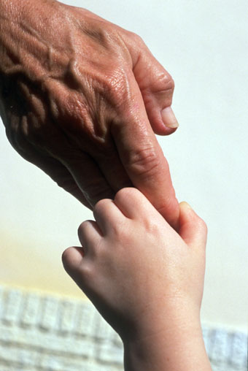
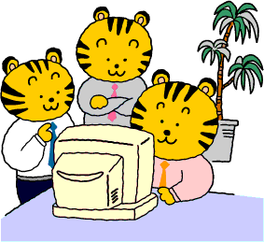
资源是有限的，只有文化是生生不息的。某保险公司认为，现代企业的竞争归根到底是企业文化的竞争，因此某保险公司不懈地构建独特的公司文化。
某保险公司的规模在不断地扩大，某保险公司的责任也在不断地加重。某保险公司强调精诚团结、不惧困难、顽强拼搏、追求卓越的精神传统，某保险公司将企业文化贯穿在公司资本、核心技术、人才等核心竞争因子的始终！
不断地自我批判，
不断地挑战自我，
不断地突破极限，
不断地追求卓越，
凝聚、协调、合作、激情、责任，
这——就是某保险公司的组织文化。
员工价值与公司价值的关系：公司价值最大化是个人价值实现的基础，个人价值最大化是每个人的追求目标。
以集团公司为主导，子公司专业经营的集团管控体系是集团公司稳健经营和高效运作的组织基础；每一个灵活高效的组织都是公司的价值创造因素。
以顾客为导向的服务流程将公司的管理和业务引向市场和顾客，最大程度满足顾客的服务流程也是创造公司价值的流程。
——摘自《某保险公司新价值管理文化》

Slide 51
公司核心价值观：以价值最大化为导向的某保险公司人的行为准则
诚实是为人的根本，信任是处事的原则。员工之间相互信任、彼此尊重，光明磊落做人，坦诚公正处事。公司每一位员工都是创造价值的重要力量
诚实、信任
团队是集体智慧、协同作战，团队协作是产生效率的前提，1+1＞2是团队协作的效果，而效率是实现公司价值最大化的最切实途径
进取是获得成就的手段，成就是进取的目的。某保险公司人通过不断的创新和变革，追求公司的长远价值，我们不在一事一时的得失，实现公司长远价值的最大化是我们共同的成就
团队、效率
价值最大化
进取、成就
激情、尽责
激情是成功的基础，尽责是做事的原则。缺乏激情扼杀创造力，每一位员工在工作中充满激情和活力，对事业执着追求和高度投入，从小事做起，从自己做起，尽心尽责，对集团负责、对绩效负责，勇于承担责任

Slide 52
团队价值观：以价值最大化为导向的某保险公司人团队的行为准则
团结：团结是实现组织价值的前提条件，组织中的每一位成员在共同的文化、共同的理想和共同的追求下，为实现价值最大化齐心协力、努力奋斗。
团结
学习：学习是组织创造价值的动力源泉。组织中的每一位成员不仅要互相学习，互相帮助，共同提高，同时也要学习组织外的先进经验和技术，从而使每位员工、整个组织永远都进步和提高，为公司价值最大化提供技能积累。
活力：活力是创造组织价值的力量保障，组织中的每一个成员永远都充满朝气，生机勃勃，积极向上，营造一个创造价值的良好氛围。
学习
价值最大化
活力
创新
创新：创新是实现组织价值的手段，组织中的每一位成员都锐意进取，大胆革新，创造性地工作，从而使组织内每位员工的才能和智慧都得到充分的发挥。

Slide 53



团队合作是成功的保障！
大雁在秋天南飞越冬时，它们排成“V”字形向南飞行。科学家已经发现他们为什么要要以如此的队形飞行。研究表明，当每只鸟扇动翅膀时，它为紧随其后的鸟创造了一股向上的升力。按照“V”字队形飞行，整个鸟群会比每只鸟单独飞行至少增加71%的飞行距离。
每当一只大雁掉队，它会立即感到单独飞行的阻力急遽增大，于是它会很快飞回队形，以借用前者所提供的升力减轻自己的消耗。当领队的大雁感到疲惫时，“V”字队形中的另一只大雁就会接上去充当领队。
后面的大雁会发出鸣叫声，鼓励前面的雁保持速度。
最后，当一只大雁病了，或受了枪伤，掉下来时，另外两只大雁会离开队形，陪着它降下来，以帮助和保护它。它们守着这只雁，直到它能重新飞行或死去，然后它们靠自己的力量再次出发或跟随另一队大雁去追上自己的队伍。
启示：团队精神是某保险公司永恒的
公司文化主题。保证我们能够
最终赢得竞争优势的一个重要
条件，是我们从根本上要以一
个完整的团队来运作 。
幼稚病与个人英雄主义
我们的新员工最易犯的就是幼稚病。幼稚病最常见的症状是什么？就是自以为是，觉得自己很了不起。具体表现出来，有的是一个人冲锋的“个人英雄主义”，有的是非做出全套新产品不屑于继承前人的设计，以显示自己的才华，有的身背官衔动辄喝斥或自以为果断地给出正确指示，有的出门在外也时刻不忘表现“牛气”……最糟糕的是不自我批判，不愿学习改进，慢慢地越来越脱离实际，也因此越来越容易陷入失落和抱怨之中。

Slide 54


加州的红杉
世上的植物中，最雄伟的当属美国加州的红杉。它的高度大约为90公尺，相当于30层楼以上。一般来说，越是高大的植物，它的根应扎得越深。但科学家却发现，红杉的根只是浅浅地浮在地面而已。可是，根扎得不深的高大植物，是非常脆弱的，只要一阵大风，就能把它连根拔起，更何况红杉这么雄伟的家伙呢！
原来，红杉实际上是一大片的红杉林，而且这大片红杉彼此的根紧密相连，一株连着一株。自然界中再大的飓风，也无法撼动几千株根部紧密相连、上千公顷的红杉林。
红杉的浅根，也正是它能长得如此高大的利器。它的根浮于地表，方便快速而大量地吸收赖以成长的水分，使自身能够快速茁壮成长起来，同时，它又不需要耗费太多的能量，像一般植物那样扎下深根。
[小寓言] 在天堂与地狱之间
天使领着一个刚升天的人四处转转，他们走过一个房间，看到里面很多人手持长柄的勺子围着一口大汤锅，抢着从锅里捞东西，但是柄太长，勺子里的汤送不到自个嘴里，他们挤得一塌糊涂却谁也喝不上汤。天使告诉那人：“这是地狱”。
又走过一个房间，里头也有一群拿着长勺的人，他们排队从从容容地舀出汤，用长勺互相喂食，一片幸福安详。“这是天堂”，天使说。
启示：1）一个团队仅有良好的愿望和热情是不够的，要积极引导依靠明确的规则来分工合作，这样才能把大家的力量形成合力，管理一个项目如此，管理一个部门也是如此。2）团队合作需要默契，但这种习惯是靠长期的日积月累来达成的，在协作初创起，还是要靠明确的约束激励来养成，没有规则，不成方圆，冲天的干劲引导不好就欲速不达。
启示：成功不能只靠自己的强大，成功需依靠别人，只有能帮助更多人成功，你自己才能成功。我们应广泛地伸出自己的学习触角，和广大的资讯网络结合，去吸收供应自己迅速成长的养分，而不需耗费能量独自盲目地钻研。如果你尚未壮大，不妨伸出你学习的根，和成功者紧密连接，加入成功、积极的团体，吸收他们的经验，了解成功者的态度，让自己更快速地成长。只要你熟谙这项借力与合人的诀窍，很快地，你将成为成功之林中的雄伟巨木。

Slide 55




[小寓言] 《动物学校》的启示：成熟的团队应该尊重个性
有一天，动物们决定设立学校，教育下一代应付未来的挑战，校方订定的课程包括飞 行、游泳及爬树等本领，为方便管理，所有动物一起要修全部课程。
鸭子游泳技术一流，飞行课的成绩也不错，可是跑步就无技可施。为了补救，只好课余练习，甚至放弃游泳课来练跑。到最后磨坏了脚掌，游泳成绩也变得平庸。校方可以接受成绩，只有鸭子自己深感不值。
兔子在跑步课上名列前茅，可是对游泳一筹莫展，甚至精神崩溃。
松鼠爬树最拿手，可是飞行课的老师一定要它自地面起飞，不准从树顶下降。弄得它紧张，肌肉抽搐。最后爬树得分不高，跑步更就更差。
老鹰是个问题儿童，必须严加管教。在爬树课上，它第一个到达树顶，可是坚持用
自己的方式，不理会老师的要求。
到学期结束时，一条怪异的镘鱼以高超的泳技，加上勉强能飞能爬的成绩获得加权平均最高分，末了，它还被请上讲台，代表毕业班作了致词。
与此同时，地鼠为抗议学校未把掘土打洞列为必修课，而集体罢赛抵制。它们先把子女转校，然后与土拨鼠合作另设学校。
另有一个与之想似的寓言是《火中的蜡烛》：一支用软弱而易曲的蜡做成的烛，因为一碰便要损坏，所以非常悲哀。它除长叹而外，没有办法可想，苦苦地诅咒他悲惨的命运。它尤其以为那种砖石，当初是脆弱而粘软的，为什么在火里一烧便硬了起来，经过若干年不坏呢？它为了想获得象砖石一般的硬度及利益，奋身跃进火中，于是蜡烛便被火融化了。
启示：尊重差异。与人合作最重要的是，重视不同个体的不同心理、情绪与智能，眼中所见的不同世界。自以为是的人总以自己最客观，别人都失之褊狭，其实这很狭隘。反之，虚怀若谷的人承认自己有不足之处，而乐于在与人交往中汲取丰富的长处，重视不同的意见，因而增广见闻，此所谓“三人行，必有我师焉”。

Slide 56
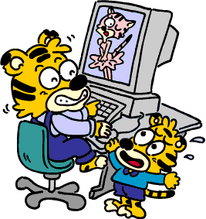
创新是公司的核心竞争力
 今天比昨天进步，就是创新。
创新是围绕提高核心竞争力来说的。一切无益的，花花绿绿的所谓创新，是幼稚的表现。有些中国人劣根性之一就是永远不愿规范。盲目创新是他们不灭的灵魂。中国人老是想这个会了，再搞搞那个。如果我们推行规范化管理后，中国人的创新精神仍是压也压不住的火花，那时的创新就不象以往那么幼稚了，而是有序的，有实际价值的。
如果我们要进入一个全新的人类未曾涉足的领域进行创新，对公司已拥有的经验、技术，乃至可以向发达国家学习的技术，不能充分利用，或利用率低于70%，不仅不叫创新，而是浪费，它只会提高开发成本，增加产品的风险性。如果说我做的项目，全部都是我想出来的，未利用别人的成就，这种人一定不能算有创新精神。
 创新必须以提升企业核心竞争力为中心！
创新必须是要创造价值
公司员工成长机制——
竞争、激励、淘汰

Slide 57
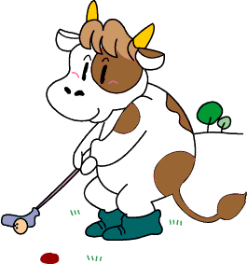

品格的成熟铸就事业的成功
“种下品格，收获命运”！一个人的命运，很大程度上取决于他所具备的品格。好的品格使人立于不败之地，不好的品格会把人从将要成功的神坛上拉下来。而对于成长中的新人来讲，尽快铸就成熟的品格才能实现成功的事业。优秀的产品及服务才能实现“客户的梦想”，从而赢得顾客、赢得市场，取得成功，收获美好的命运。
某保险公司的愿景是要成为一流的金融服务集团，这样的公司的服务应该是最好的，是能够做到“先客户之虑而虑”的。我们的任务是不断为客户提供更好的产品，更好的服务。就如同东风会带来繁花似锦、军纪能造成千军万马一样，只要我们努力，一切最终会成熟起来。
[案例]有一家公司在印度招聘软件工程师时，他们发现用同一道编程题在不同场合测试了八名应聘者，令这家公司惊讶的是：八名应聘者给出的答案不仅在编程风格、结构上完全一样，而且长度也一样，他们不由叹服印度的软件规范化水平之高。可以试想，如果在中国，八个人可能有八种答案。
我们的工作往往是一个数百人甚至更大的团队的协同作战，它和小公司的重要区别就在于：规范化要求高！没有作业的规范化，不同的工作之间，流程和环节之间，无法顺利对接，就会产生大量的反复甚至错乱，我们就无法把事情一次做好；没有职业化，我们就做不出与国际标准、质量接轨的竞争标准，我们就永远不能进入世界500强和全球400优。
出国开拓业务去

Slide 58

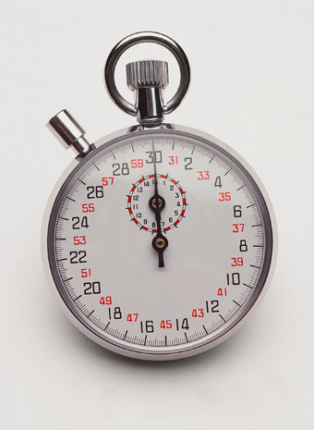
成功无捷径，从基层做起，做实
一个青年职员平时工作懒懒散散，在转正前一个月他问老板： “如果再工作一个月，我能转正吗？”老板答道：“你的问题让我想到一个冷房间的温度计， 它，能使表上显示温度上升，不过房间一点也不会温暖。”
今天的成就是因为昨天的积累，明天的成功则有赖于今天的努力。
其实真正的成功是一个过程，是将勤奋和努力融入每天的生活中，融入每天工作中，靠我们的意志，但更重要的是建立一个良好的生活习惯和工作习惯。一个成功的营销员总结他的经验：“每天坚持比别人多拜访五个客户而已。”
小寓言——3300万与“滴答”
有这样一则寓言：一只新组装好的小钟放在两只旧钟当中。两只旧钟“滴答”、“滴答”一分一秒地走着。
其中一只旧钟对小钟说：“来吧，你也该工作了。可是我有点担心，你走完3300万次后，恐怕便吃不消了。”
“天哪！3300万次。”小钟吃惊不已。“要我做这么大的事？办不到。”它非常失望的站着。另一只旧钟见了说：“别听他胡说八道，不用害怕，你只要每秒钟‘滴答’摆一下就行了。”
“原来这样简单！”小钟高兴地叫起来。“只要这样做，那便好极了，好，我现在就开始。 ”小钟很轻松地每秒钟“滴答”摆一下，不知不觉中，一年多过去了，它摆了3300万次。
启示：在一个大目标面前，我们常常会因目标的遥远和艰辛感到气馁，甚至怀疑自己的能力。而在一个小目标面前，我们却往往会充满信心地完成。有些急功近利的人，一开始就给自己订下大目标，天长日久，当他发现目标离自己仍很远时，就常常会自馁而放弃努力。其实，每一个大目标都可以分成无数个小目标，你实现了每个小目标，你认认真真做好了每一件事，大目标也就离你不远了。

Slide 59

把握机遇
一个美国青年大学毕业后求职。在别人都追求一份体面工作的时候，他欣然接受了一份商场地下仓库保管员的职位。这之后，他每天重复着单调的工作内容，早来晚归，连见一次阳光都是奢望。
两年后，这个年轻人辞掉工作，自己开了一家小规模的百货零售商店。在竞争激烈的市场环境下，这家小商场竟然奇迹般地以适销的产品和低廉的价格迅速发展起来，后来成为全美最大的零售连锁企业之一。
奇迹是怎样产生的呢？原来这个看似普通的年轻人在做仓库保管员期间，每天都认真地记录下每一笔进货入库和出库的过程与数量，并且千方百计的向送货员打听进货的价格、来源，向提货的营业员询问哪种货物最受欢迎，哪种货物无人问津，为什么。
两年下来，这个年轻人对市场的了解比商场的销售经理还全面。正是依靠这些第一手数据使他管理的企业迅速走向事业颠峰。而且从此之后，他一直强调第一手资料的重要性，要求下属员工和自己一样用心工作，随时随地积累市场信息，处处抢在竞争对手的前面，使自己的企业永远立于不败之地。
启示：用什么态度对待工作岗位？过去我们讲“工作”没有贵贱之分。今天我们讲，事事留意皆学问，小处着手干大事。许多聪明人是不屑于干地下仓库保管员这份工作的，即使是迫不得已被安排在这样的岗位上，也会每日怨天尤人、抱怨命运不公，对待工作得过且过，最终只能是岁月蹉跎。一个真正的智者，只要你用心对待每一个机会，他会从琐碎平凡中发掘出奇迹。某保险公司是一个大型综合集团，工作岗位很多，大家分工也不同，但每一个岗位都非常重要（如果这个岗位可有可无，公司就会取消这个岗），因此每个员工都应该珍惜自己的机会，就是在你目前的岗位上，很可能干出别人目前都没有意识到的大事。为公司、为自己创造巨大价值。
我们还听到一个意义类似、且是真实的故事：很多年前，在一家日本酒店，一个妙龄少女被安排了她涉世之初的第一份工作——洗厕所，上司对她的工作质量要求特高：必须把马桶抹洗得光洁如新。
对一个细皮嫩肉、喜爱洁净、从未干过粗重活儿的少女，她无法适应洗厕所的工作，更难以实现“光洁如新”这一高标准的质量要求。在此关键时刻，同单位一位前辈出现在她面前，了解到她的疑惑，便亲自为她做了个样子。
首先，他一遍遍地抹洗着马桶，直到抹洗得光洁如新；然后，他从马桶里盛了一杯水，一饮而尽喝了下去！
实际行动告诉少女极为朴素的真理，光洁如新的要点在于“新”，因为没有人认为新马桶是脏的。少女热泪盈眶，恍然大悟，她痛下决心：就算一生洗厕所，也要做一个洗厕所最出名的人！从此，她成为一个全新的、振奋的人，她的工作质量也达到了那位前辈的高水平，当然她也多次喝过厕水，为了检验自己的自信心，为了证实自己的工作质量，更为了强化自己的敬业心。结果，少女踏上了不断走向成功的人生道路，她就是现今日本政府的邮政大臣：野田圣子。

Slide 60
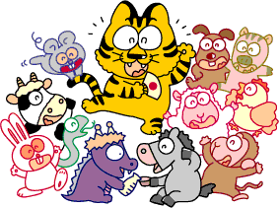
如何面对批评：挨批是进步的种子
人类并不是生下来就有高度智慧，而是要经过长时期学习过程的。任何一个公司的新进职员甚至连电话都不会打，这时主管或同事加以指导，于是自己往往觉得太麻烦别人，为了早日脱离而努力学习，渐渐学到做事的技巧，对公司也就有了贡献。
换一种情形，如果没有人责骂，没有人来教导的话，新进人员虽然多多少少有些进步，但容易以为自己有相当成就，而疏忽了努力，一辈子也就在浑浑噩噩中过去。对自己、对公司都没有好处，对社会更无所贡献。
一个人在应挨批时，就不应该躲避责骂而且要能虚心接受、深切自省。凡是年轻人，都应接受这种磨炼，这是成长过程中最实在的人生体验。
能有这样的认识，
就会觉得主管和前辈
是在关心我、照顾我，
才有这种指责。于是
感谢与喜悦之情就油
然而生，以后更能积
极地自动请求指示
和教益。
——《松下管理金言》

Slide 61


PMA黄金定律
PMA（Positive Mental Attitude）就是积极的心态；相反，消极的心态就就是NMA（Negative Mental Attitude），在美国成功学领域PMA与NMA已成为替代积极心态与消极心态的专有名词。
成功人士与失败人士的差别在于成功人士有积极的心态，而失败人士则习惯于用消极的心态去面对人生。一个人如果心态积极，乐观地面对人生，乐观地接受挑战，那他就成功了一半。反之，实行NMA的人则一定不能成功。拿破仑·希尔说，从来没有见过持消极心态的人能够取得持续的成功，即使碰运气能取得暂时的成功，那成功也是昙花一现，转瞬即逝。
人与人之间只有很小的差异，但这种很小的差异却往往造成巨大的差异！
很小的差异就是其心态是积极的还是消极的，巨大的差异就是成功与失败。
推销员的故事
[经典故事] 两个欧洲人到非洲推销皮鞋。由于炎热，非洲人向来是打赤脚。第一个推销员看到非洲人都打赤脚，立刻失望起来：“这些人都打赤脚，怎么会要我的鞋呢？”于是放弃努力，失败沮丧而回；另一推销员看到非洲人都打赤脚，惊喜万分：“这些人都没有皮鞋穿，这皮鞋市场大得很呢！”于是想方设法，引导非洲人购买皮鞋，最后开发了一个巨大的市场。
这就是一念之差导致的天壤之别。同样是非洲市场，同样面对打赤脚的非洲人，由于一念之差，一个人灰心失望，不战而败；而另一个人满怀信心，大获全胜。
成功人士运用PMA黄金定律支配自己的人生，拥有积极奋发、进取、乐观的心态，他们能乐观向上地正确处理人生遇到的各种困难、矛盾和问题。
失败人士运用NMA支配自己人生，他们是受过去的种种失败与疑虑所主导和支配的，心态悲观、消极，不敢去积极解决人生所面对的各种问题、矛盾和困难。

Slide 62

选择的自由——法兰柯（Victor Frankl）的感人故事
法兰柯是一位犹太裔心理学家，二次大战期间被关进纳粹（nazl）死亡营，遭遇极其悲惨。父母、妻子与兄弟都死于纳粹魔掌，唯一的亲人只剩下一个妹妹。他本人则受到严刑拷打，朝不保夕。
有一天，他赤身独处于囚室，忽然顿悟，产生一种全新的对自由感受，日后命名为“人类终极的自由”（the last of the human freedoms），当时他只知晓这种自由是纳粹永远无法剥夺的。在客观环境上，他完全受制于人，但自我意识却是独立的，超脱于肉体束缚之外。
也就是说，在刺激与反应之间，他发现自己还有选择如何反应的自由与能力。
他在脑海中设想各式各样的状况。譬如说，获释后将如何站在讲台上，把这一段痛苦折磨学得的宝贵教训，传授给学生。凭着想像与记忆，他不断锻炼自己的意志，直到心灵的自由终于超越了纳粹的禁锢。这种超越也感召了其他的囚犯，甚至狱卒。他协助狱友在苦难中找到正义，寻回自尊。
启示：处在最恶劣的环境中，法兰柯运用难得的自我意识天赋，发掘人性最可贵的一面，那就是人有“选择的自由”（the freedom to choose）。
牢骚
是团队气氛的腐蚀剂
一位管理专家说过：“牢骚是团队气氛的腐蚀剂！”我们要特别小心一群牢骚者聚在一起，怨气相投，以致于出现牢骚怪话占上风的小气候，那是会动摇军心的，会给我们的事业造成极大的威胁。覆巢之下，岂有完卵！我们每一位热爱公司的员工都应该有意识地站出来，就象制止别人偷看你的信用卡密码一样，制止这种情况的发生。
某保险公司一贯倡导自我批判的精神，这是我们不断提升自己，不断获得发展的保障。所以我们欢迎批评，但批评应该是实事求是的，是建设性的，我们欢迎基于对公司热爱的批评。

Slide 63
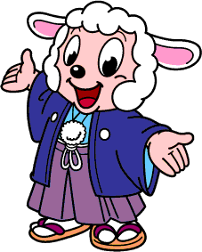
操之在我
法兰柯发现的人性准则，正是追求圆满人生的首要准则——“操之在我”（proactivity）。
“proactivity”这个英文字的涵义不仅止于采取主动，还代表人必须为自己负责。个人行为取决本身，而非外在环境；人有能力连篇累牍，也有责任创造有利的外在环境。
责任感是一个很重要的观念，能够操之在我的人深谙其理，因此，不会把自己的行为归咎于环境或他人。他们待人接物是根据本身价值观作有意识的抉择，而非全凭对外界环境的感觉来行事。
“操之在我”是人类的天性，如若不然，那就表示一个人在有意无意间选择受制于人。
受制于人者易为自然环境所左右，在秋高气爽的时节里，兴高采烈，在阴霾晦暗的日子里，就没精打采。
受制于人者，同样也受制于社会“天气”的阴晴圆缺。如果受到礼遇，就愉快积极，
反之则退缩逃避。心情好坏建立在他人的行为上，别人不成熟的人格反而是控制他们的利器。
理智重于情感的人，则经过审慎思考，选定自己的价值观，作为行为的原动力。他们与感情用事、陷溺于环境而无法自拔的人截然不同。
不过，这并不表示操之在我者对外来的刺激无动于衷。他们对外界的物质、精神与社会刺激仍会有所反应，只是如何反应完全掌握在自己手中。
小罗斯福总统夫人：“除非你同意，任何人都不能伤害你。”
圣雄甘地：“若非拱手相让，任何人无法剥夺我们的自尊。”

Slide 64
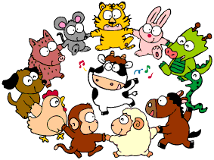
蝴蝶的翅膀为什么无法坚强？
一个人在庭院里散步时，发现一只蝴蝶正在努力从茧中出来。他看了良久，觉得蝴蝶挣扎得太辛苦了，就用剪刀把茧上的裂缝扩大些，于是蝴蝶就轻松的破茧而出。但随后的问题是，那只蝴的翅膀却显得如此弱小，以致于它始终无力飞翔。
原来破茧而出的过程，本是蝴蝶锻炼翅膀的关键阶段，通过挣扎和用力，肌体不断把血液和营养输送到翅膀上，促使翅膀发育成长。而人的帮助使蝴蝶失去了经历这一不可跳跃的阶段的机会，所以它命中注定只能在地上爬行了。
一位同事听了这个故事后说：这说明了任何的成功必须经过痉挛的奋争！任何人、任何事物的发展，最终必须自立与自强，必须依靠自身与外界的抗争来使自己锻炼成长，否则就算在别人的帮助下度过了眼前难关，但又如何迎接下一次挑战呢？
即将面临的入关对企业来说是一个真正的考验，在这场考验中将有不少在关怀的温室中生存的企业倒闭，而我们的公司呢，我想大家都会对此充满信心，因为我们的公司是在竞争中成长起来的。以前有人还对工作的压力和辛苦抱怨，那么现在是否应该感到庆幸呢？有付出，就一定有回报！
人生是一条不归的旅途
每年都有许多年轻人，离开自己熟悉的家、校园和城市，千里迢迢，来到公司，开始自己全新的生活。
身处陌生的异地，一种对家人的思念油然而生，这是完全可以理解的。但少年壮志不言愁，过多的恋家情结，是缺乏独立意识和理想追求的表现，说明我们的人格还不够成熟。
孔子曰：父母在，不远游，游必有方！
是的，只要我们是出于对事业和理想的追求而远游，父母家人是会支持的。子女是父母生命的延续，从某种意义上说，年轻一代对生命力的激扬，是最好的尽孝，是符合人类和民族的长远发展的，是值得我们提倡的现代孝道。
故只要游而有方，哪一片天空不可以飞翔？
让我们一起以一种积极的心态，怀着成真梦想的激情，踏上这不归的征程。

Slide 65

职 业 意 识

Slide 66

职业意识——德、才、能、拼
你的最大责任就是把你这块材料铸造成器。
——易卜生
职业人的德——宽容
有一个男孩脾气很坏，于是他的父亲就给了他一袋钉子；并且告诉他，每当他发脾气的时候就钉一根钉子在后院的围篱上。第一天，这个男孩钉下了37根钉子。慢慢地每天钉下的数量减少了。他发现控制自己的脾 气要比钉下那些钉子来得容易些。终于有一天这个男孩再也不会失去耐性、乱 发脾气。他告诉他的父亲这件事，父亲告诉他，现在开始每当他能控制自己的脾气的时候，就拨出一根钉子。一天天地过去了，最后男孩告诉他的父亲，他终于把所有钉子都拔出来了。父亲握着他的手来到后院说：“你做得很好，我的孩子，但是看看那些围篱上的洞。这些围篱将永远不能回复成从前的样子。你生气的时候说的话就像这些钉子一样留下疤痕。如果你拿刀子捅别人一刀，不管你说了多少次对不起，那个伤口将永远存在。”
话语的伤痛就像真实的伤痛一样令人无法承受。
人与人之间常常因为一些彼此无法释怀的坚持，而造成永远的伤害。如果我们都能从自己做起，开始宽容地看待他人，相信你一定能得到许多意想不到的收获……帮别人开启一扇窗，也就是让自己看到更完整的天空……

Slide 67

2、职业人的才——活到老学到老
如何增加自己的知识？在企业中增加知识的方法，有一个最重要的观念——不会就要问，不耻下问，远自孔夫子以来就是我们的美德，不要担心职位在你之下的员工会讥笑你。
不管你在公司的职衔是什么，你总会有不明白的地方，不明白就要问。
即使全部的人都会，只有你不会，你也要问，这样才增加自己的知识。
“封闭的心像一池死水，永远没有机会进步。”
——卡耐基
3、职业人的能——贯彻到底、解决问题
工作就是行动与热情，只有贯彻到底，才能解决问题。
真正的能力是贯彻到底、解决问题。最近有一种管理叫做“剥五层皮”，也就是任何问题问五次。例如：
问：“机器为什么坏掉？”
答：“电源开关坏了。”
问：“电源开关为什么坏掉？”（第二问）
答：“电源开头中的保险丝断掉。”
问：“保险丝为什么断掉？”（第三问）
答：“材质不好。”
问：“材质为什么不好？”（第四问）
答：“因为掺了杂质。”
通常问了四五次之后，大概都可以摸清楚问题症结所在。这种贯彻的能力是工作执行中最重要的能力
勇猛如虎，还要心细如发

Slide 68
4.职业人的拼——拼命工作
盖兹是个典型的自我实现者，从少年起，就进入一个令他激动的事业中，并逐渐达到“人剑合一”的境界。以金钱来解释他的动机是不合逻辑的，因为他是全球首富，钱早已多得花不完。那他为什么还要每天辛苦工作十四、五个小时？他已经“前无古人”了，那么他还要追求什么呢？他要“后无来者”！他要以对自己潜力的不断挖掘和孜孜的努力来垒九尺高台，让未来的挑战者望而生畏，他要证明：这才是生命的极限！
而现在号称第×代的“盖兹终结者”们已迅速逼近，这些1963年以后出生的网络时代的弄潮儿们正在凭自己的天才和狂热，向以盖兹和乔布斯为代表的个人电脑时代发起挑战：早已是亿万富翁的YAHOO掌门人杨致远，一直坚持每天早上7：00到晚上10：00的超负荷工作，包括每周两到三天的空中飞行；全球500强之一SUN公司的总裁SCOTT mcnealy每周工作七天，每天工作15个小时，员工们和总裁对工作一样重视，公司里即使到下班以后还很难找到停车位；被公认为“ 行业最有影响力的女人”的Esther Dyson，现任Edventure Holding公司董事长，大部分时间在旅途中度过，整个世界就是随身携带的大帆布箱；Dell更是把成功的秘密归结为两个字：速度！
所有的这些超级成功者们都明白——要想在发展飞速、竞争激烈的高科技行业生存下去，就必须遵守葛洛夫法则：“只有偏执狂才能生存（Only the paranlid suvive)！”在他们身上，生存和存在达到了统一。
有拼才有赢，做得多，学得更多
曾经有一位新来的员工，他是一个很优秀、很有效率的人，但他对公司一些部门总是要加班很不理解。
有一天，他对我说有一个问题要向我请教，他说：“你觉得没有效率地工作12小时好呢？还是很效率地工作8小时比较好呢？
我当然知道他不是真的要请教我，我微笑地注视着他说：”你既然知道什么叫有效率地工作8小时，为什么不有效率地工作12小时呢？如果做得到，那你不是可以远远超过别人吗？
人跟人差距并没有我们想象的那么大，每个人都是有着同样的器官和同样的每天24小时。工作是一个学习的过程，也是一个遗忘的过程，有效率地每天工作12小时，其结果不只是工作8小时者的1.5倍，而是学得更多、忘得更少。几个月之后，两边的程度就拉远了。
在这竞争的时代，要对社会做更大贡献，就要拥有这种精神。
【存在的证明】罗马不是一天建成的（Rome wasn’t build in a day)!大凡成就人士，都有一种对人生与工作的执著。
看看人类史上那些杰出者，哪一位不是以一个崇高的追求为载体，而以生命潜力的证明为终极？大道通天，如果牛顿、爱因斯坦对现在的年轻人太抽象，我们不防就看看比尔·盖兹，这个被拜金主义者们扭曲成“世界首富”的人。

Slide 69

服务意识
“下道工序就是我们的顾客：顾客是上帝”
素质技能与职业发展
一只山猪在大树旁勤奋地磨獠牙。狐狸看到了。好奇地问它，既没有猎人来追赶，也没有任何危险，为什么要这般用心地磨牙。山猪答道：“您想想看，一旦危险来临，就没时间磨牙了。现在磨利，等到要用的时候就不会慌张了。”
活到老，学到老
书到用时方恨少，平常若不充实学问，临时抱佛脚是来不及的，也有人抱怨没有机会，然而当升迁机会来临时，再叹自己平时没有积蓄足够的学识与能力，以致不能胜任，只好后悔莫及。
二十一世纪的企业需要成为学习型企业。那么个人最重要的能力是什么？同样也是学习能力！
谨记：
活到老，学到老——要永远学习，企业是一个大学堂；
海纳百川，有容乃大——三人行，必有我师焉，要善于向他人学习；
少时不努力，老大徒伤悲——不要等到被同龄人远远甩在后面才恍然悔悟；
具备“比他人学得快的能力”是唯一能保持的竞争优势——我们处在一个追赶时代；
过去的辉煌与成绩很可能就是您成长路上的绊脚石，您要抛弃历史的包袱。
学习要有高度的自觉性，您必须要有强大的自律能力并深信自己有足够的能力去管理自己的学习过程，学习成长的路是崎岖不平的，这是一条充满痛苦及喜悦的路，挫折、迷惑、抵制各种使您偏离目标的诱惑、自我反思等等，都会让您感到内心的痛苦，而当您战胜它们，看到自己一步一步成长，看到自己脱胎换骨成为新人时，那将是人生最大的喜悦。但如果您没有强大的自觉、自律能力，则在路途中您随时都会倒下。

Slide 70
素质的冰山模型
素质之于人，犹如水面上的冰山之于整座冰山，原来真正浮于水面的庞然大物只不过是它的小小的角尖而已。决定人成功的不仅仅是技能知识，更重要的是价值观、素质等冰山潜伏在水下的部分。这就启示我们不仅要提高我们的技能知识，更要通过自我批判和自我提升，改善自己的综合素质，以不断的自我修养来将个人的成功和组织的成功更好地融合起来。
所以，品质的成熟铸就事业的成功，任何一个伟大的成功者首先都是一个伟大的“人”，要成功，首先就要学会做人，要不断地修炼自己。
某保险公司文化倡导的素质模型
公司使命：对股东负责，对客户负责，对员工负责，对社会负责。
公司价值观：以优秀的传统文化为基础，以追求卓越为过程，以价值最大化为目标。
个人价值观：诚实、信任、进取、成就，做一个品德高尚和有价值的人。
团队价值观：团队、活力、学习、创新。
公司愿景：中国企业改革的先锋和金融服务业学习的楷模。
公司抱负：国际一流的综合金融服务集团。
员工素质模型
成功的人应该具备什么样的素质？
☆成就导向
☆服务精神
☆自控能力
☆灵活机智
☆影响能力
☆收集信息
☆领导能力
☆合作精神
☆积极进取
☆诚实正直
☆人际能力
☆组织意识
☆献身精神
☆关系建立
☆自信独立
成就导向：对成就的强烈向往；不断地追求更新、更好、更有效、更杰出，永远追求卓越，是不断的自我发展和追求成功的趋势；以事业的成功作为自我实现的最高价值取向。
但凡成就事业者，无不以事业成功作为自己的终生奋斗目标，并通过不懈努力，以此为乐，来实现自身价值的。

Slide 71
人们通常认为，企业从平庸变伟大，需要艾柯卡或韦尔奇之类形象强烈的明星级领导者。但著名管理大师吉姆.考林斯研究发现，一个生性羞怯但意志专注的人，可能是最佳的领导者。他称之为第五级领导。而象明星般闪亮的领导者，反而可能是企业的致命伤。
老牌制纸公司金百利（Kimberly-Clark）总裁史密斯，带领金百利进行令人震惊的转型，使公司在20年前他接任时的惨淡经营，到20年后摇身变成世界知名的消费纸用品大厂，甚至超过史谷脱与宝洁两大公司。金百利的累计股票报酬率比整体股市高出4.1倍，即便惠普、3M与通用电气等模范企业也相形失色。史密斯具有典型的第五级领导人特征。
第五级领导谦虚又顽固、羞怯又大胆。吉姆.考林斯依研究结果找出来的11位第五级领导人，全部具备这种双重物质。比如吉列公司（Gilette）前总裁寇门·马克勒等。
吉姆.考林斯的初步研判是，所有的人都可以粗分成两类：没有第五级领导因子的人，以及具备这种因子的人。
第一类人永远无法放下自己的需求，去为另一个更重要的而长久的对象，追求更远大的目标。对这些人来说，工作是为了自己的收获名望、财富、权力、奉承等，绝对不是为了建立、创造与贡献。讽刺的是，会让人变成第四级领导人的性格企图心，与变成第五级领导人所需要的谦逊特质，其实是相互抵触的。
许多企业的董事会往往也误信，公司要成功，需要的是自我强烈的明星领导者。难怪担任企业高层的第五级领导人，少之又少，因为跃上台面的，都是没有潜力变成第五级领导得的人，这也正是为什么能够从平庸变伟大的企业，数量如此稀少的一个重要原因。
定期地让自己清零
哈佛大学的校长到北京大学时，讲述了一段自己的亲身经历：
有一年他向学校请了三个月的假，然后告诉自己的家人，不要问我去什么地方，我每星期都会给家里打个电话，报个某保险公司。然后这位校长就去了美国南部的农村，去农场干活，去饭店刷盘子。在田地做工时，背着老板吸支烟，或和自己的工友偷偷地说几句话，都感到很高兴。最后他在一家餐厅，找了一个刷盘子的工作，只工作了四小时，老板就与他结了账，对他讲：老头，您刷盘子太慢了，您被解雇了。
这位校长回到哈佛后，回到了自己熟悉的工作环境，但感到换了另外一个天地：原来在这个位置上是一种象征、是一种荣誉。这三个月的生活、重新改变了自己对人生的看法，让自己复了一次位，清了一次零。
每一个进公司的人可能都有辉煌的过去，但进了公司您就必须从零开始，大家都是处在同一条起跑线上。 因为过去的成绩只代表过去，如果您不能忘记过去，过去就会成为您的包袱，成为您前进的绊脚石。我们每一个都不能躺在过去的成就上吃老本，只有建立强烈的危机感，不断学习，不断进步，才能跟上这快速多变的时代。

Slide 72

积极进取
在工作中不惜投入更多的精力，善于发现和创造新的机会，提前预计到事情发生的可能性，并有计划地采取行动提高工作绩效、避免问题的发生，以创造新的机遇。
公司在高速发展，我们身边会有很多需要改进之处，具有主动性的员工能够针对问题提出建设性的意见，并付诸实施。
工作过程中需要变被动为主动承担任务，别人对自己所从事工作的重视，是由自己的实际行动来回答的。
故事：“爱若和布若”
爱若和布若差不多同时受雇于一家超级市场，开始时大家都一样，从最底层干起。可不久爱若受到总经理的青眯，一再被提升，从领班下到部门经理。布若却成长不快。终于有一天，布若向总经理提出辞呈，并抱怨总经理用人不公平。总经理耐心地听着，他了解这个小伙子，工作肯吃苦，但似乎缺少了点什么，缺什么呢？他忽然有了个主意。
“布若先生”总经理说：“请您马上到集市上去，看看今天有什么卖的。”布若很快从集市回来说，刚才集市上有一个农民拉了车土豆卖。
“价格多少”？布若再次跑到集市上。
总经理望着跑得气喘吁吁的他说：“请休息一会吧。您可以看看爱若是怎么做的。”说完叫来爱若对他说：“爱若先生，请您马上到集市去看看今天有什么卖的。”
爱若很快从集市回来了，汇报说到现在为止只有一个农民在卖土豆，有10袋，价格适中，质量很好，他带回几个让经理看。这个农民过一会儿还有几筐西红柿上市，据他看价格还公道，可以进一些货。考虑到这种价格的西红柿总经理可能会要，所以他不仅带回了几个西红柿样品，而且还把那个农民也带来了，他现在正在外面等回话呢？
总经理看了一眼红了脸的布若，说：“请他进来。”
爱若由于比布若多想了几步，于是在工作上取得了成功。

Slide 73
公司为每一位员工设计了生涯发展规划，无论是从事技术工作、管理工作还是专业工作，都有一套比较完善的发展上升途径和相应的任职资格标准来供您对照，来促使您朝向标准努力。任职资格标准是以优秀结果为导向的技能/行为标准，协助并激励员工不断提高职位胜任能力，做一个职业化的员工，直至成长为职业化的经理或专业人员，如讲师、精算师、电脑工程师等。这些标准不仅考察知识、技能、素质，还考察规范化的工作行为。因此，我们不仅要在工作中找出差距，努力改进；而且要在平时的学习与培训中，不断以生涯成长标准来做参照，牵引自己前进。
系统化的全方位的培训培养体系
在您的职业发展中，不仅在职业化培训中汲取养料，而且需要“教练”在工作中的例行化指导，即“干中学”与“传帮带”相结合的过程；素质技能的提高需要以任职资格标准来牵引，个人的发展需要结合公司的需要。您只有与组织紧密的融合，才能不断成长为组织中优秀的一员，也才能真正成功。
公司正在创建某保险公司大学，为您创造了良好的学习条件，包括系统化的培训、工作中的指导、经验的传递等，您能否快速成长取决于您愿不愿意学习，善不善于学习。良好的环境只是一方面，更重要的是个人。
职业发展的双重轨道
发展有两条大道，一条是技术路线，一条是管理路线，技术骨干与有管理潜力的人都具有合适的职业发燕尾服通道。双重轨道让所有有能力的人发挥所长，可以做技术，也可以做管理，当然也可以走专业管理之路，成功的空间是广阔的，只要您付出，只要您努力，总会有所收获，公司不会埋没一个人才：技术尖子可能待遇还要比好多管理者高呢！
二八原则（ 80/20原理）：重点管理理论（巴列特定律）
“总结果的80%是由总消耗时间中的20%所形成的。” 按事情的“重要程度”编排事务优先次序的准则是建立在“重要的少数与琐碎的多数”的原理的基础上。举例说明：
80%的销售是源自20%的顾客；
80%的电话是来自20%的朋友；
80%的总产量来自20%的产品；
80%的财富集中在20%的人手中；
……
这启示我们在工作中要善于抓主要矛盾，善于从纷繁复杂的工作中理出头绪，把资源用在最重要、最紧迫的事情上。
100%
80%
60%
40%
20%
20%
40%
60%
80%
100%

Slide 74
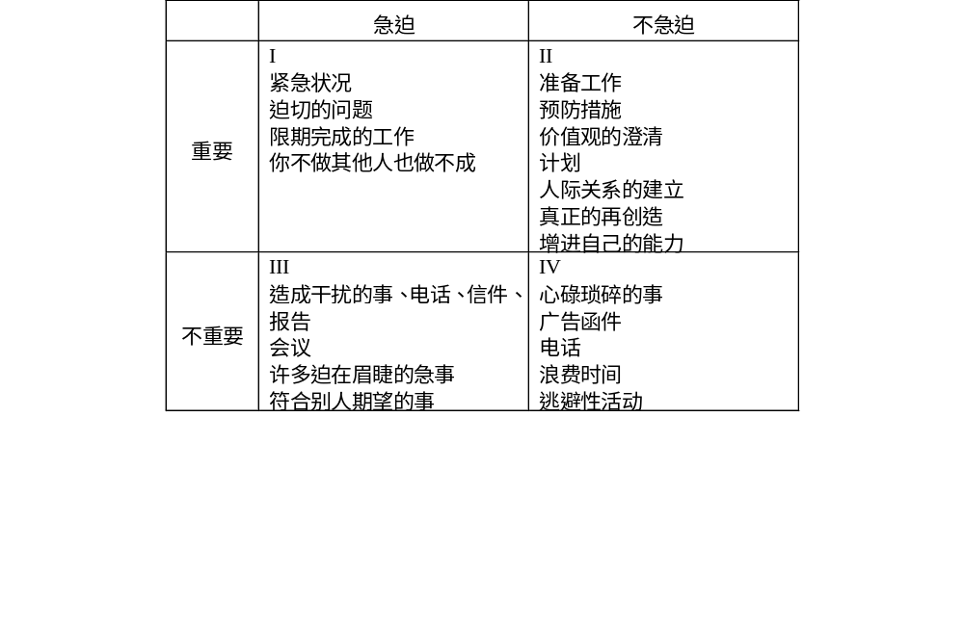
WHY
WHRE
2HOW
我们做事应该
从5W2H来思考，
这有助于我们的
思路的管理化
WHAT
WHEN
WHO
Why： 为什么要做这项任务，对工作目标是否有支持
what： 任务的内容和达成的目标
when： 在什么时间段进行
where： 任务发生的地点
who： 哪些人员参加此任务，由谁负责
how to：用什么方法进行
重要与紧急：时间管理
优先顺序=重要性×紧迫性
在进行时间安排时，应权衡各种事情的优先顺序，要学会“弹钢琴”。
对工作要有前瞻能力，防患于未然，如果总是急于救火，那将使我们的工作永远处于被动之中

Slide 75

案例
查尔斯·史瓦在担任伯利恒钢铁公司总裁期间，曾经向管理顾问李爱菲提出这样一个不寻常的挑战：“请告诉我如何能在办公时间内做妥更多的事，我将支付给您任意的顾问费。”
李爱菲于是递了一张纸给他，并向他说“写下您明天必须做的最重要的各项工作，先从最重要的那一项工作做起，并持续地做下去，直到完成该项工作为止。重新检查您的办事次序，然后着手进行第二项重要的工作。倘若任何一项着手进行的工作花掉您整天的时间，也不用担心。只要手中的工作是最重要的，则坚持做下去。假如按这种方法您无法完成全部的重要工作，那么即使运用任何其它方法，您也同样无法完成它们，而且倘若不借助某一件事的优先顺序，您可能甚至连哪一种工作最为重要都不清楚。将上述的一切变成您每一个工作日里的习惯。当这个建议对您生效时，把它提供给您的部属采用”。
数星期后，史瓦寄了一张面额两万伍仟美元的支票给李爱菲，并附言她确实已为他上了十分珍贵的一课，伯利恒公司后来之所以能够跃升为世界最大的独立钢铁制造者，据说可能是导因于李爱菲的那数句真言。
调节“紧张”
现代高科技公司的工作都是紧张的。每个人都需要把自己的“紧张度”调节到适当程度，以更好地更高效地更愉快的工作。适当的“紧张感”有利于激发人的潜力，但过度的“紧张”，也会影响人的能力发挥。
A点：无绩效，无紧张，人处于睡眠状态；
B点：绩效差，紧张度小；
C点：中等绩效，低度（中度）紧张；
D点：绩效适度，中度紧张；
E点：绩效适度，中/高度紧张；
F点：绩效较差，高度紧张；
G点：无绩效，高度紧张，处于崩溃状态。
绩效
D
C
E
B
F
A
紧张度
G

Slide 76

木桶原理
木桶所盛的水的多少是由其最短的那块木板决定的，这就叫做“木桶理论”。您要知道您很可能就是工作团队中的一块短木板，同时您也要知道您的工作中最短的那块木板是什么，正是它极大地约束了您的绩效。
但一些企业他们把很大的精力大都只花在优势上。你若问这些企业的老总们，你们这个企业短板子是什么？没有几个企业能回答上来的。若问长板子是什么，能给你说一大堆。所以，作为企业领导，你短板子说不上来，说明你下功夫下不到点子。其实，真正决定这个企业发展的是在优势背后的薄弱环节。
还有一些企业，上层领导说，短板子在这儿；中层领导说在那儿；职工又说是别的地方。对短板子认识上的不一致，也说明我们对问题分析得还不透。所以对于企业来讲，随时应清楚自己的短板子在哪儿，也就是短板子的地方是企业上层领导应着力推动的地方，它的改进会起到放大作用，使长板子的作用能得到更充分的发挥，进而推动企业全面发展。
有的人可能有不同的观点，会说有优势不抓是傻子。这话只对了一半。其实，有很多因素影
响企业发展，但有此因素之间是“交”的关系。即共同作用才能保证企业发展。
有些因素之间可能是“或”的关系，即各因素单独作用对企业发展都有积极作用。
所以，木桶理论实际上隐含了一个原则，即是对具有“交”关系的因素而言的。
对于具有“或”的关系的因素，我们自然要先抓优势。故全面的讲，我们的企业
领导，首先应全面分析影响企业发展的因素。对具有“交”关系的因素，应把眼
光放在薄弱环节上；对具有“或”关系的因素，则要将注意力放在抓优势上。
其实，做得再好的企业，管理都有潜力可挖，换句话说，每个企业都有它的薄弱环节，正是这些薄弱环节使企业许多资源闲置甚至浪费，发挥不了应有的作用。如常见的互相扯皮、决策低效、实施不力等薄弱环节，都严重地影响着企业的发展。

Slide 77

PDCA循环
Plan：制定目标与计划；
Do：任务展开，组织实施；
Check：对过程中的关键点和最终结果进行检查；
Action：纠正偏差，对成果进行标准化，并确定新的目标，制定下一轮计划。
您的每项工作都是一个PDCA循环，您需要计划、实施、检查结果，并进一步改进，同时进入下一个循环，只有在日积月累的渐进改善中，才可能会有质的飞跃，您的人生也是一个PSCA循环，您需要不断地在改进 中去完善自己的人生。
约哈里窗口
在人与人的交往中，如何才能更有效地合作与交流，需要将约哈里窗口中盲区域与隐藏区域减小，努力扩大双方的开放区域，尽量共同去探索求知区域。
合作交流共享，是打开约哈里之窗的钥匙。
新员工要善于求助，新到部门不要碍于面子不敢求助，也不要怕打扰了别人的工作而不使用求助，善 于求助会使您更快地进步。
要多向思想导师、项目经理、同事求助、请教，互相交流才能彼此提高更快。
WBS
WBS：任务分解方法（Work Breakdown Structure）。如何进行WBS分解，目标→任务→工作→活动。
WBS分解的原则：
将主体目标逐步细化分解，最底层的任务活动可直接分派到个人去完成；
每个任务原则上要求分解到不能再细分为止。
WBS分解的标准：
至上而下与至下而上的充分沟通
一对一个别交流
小组讨论
WBS分解的标准：
分解后的活动结构清晰；
逻辑上形成一个大的活动；
集成了所有的关键因素；
包含临时的里程碑和监控点；
所有活动全部定义清楚；
学会分解任务，只有将任务分解得足够细，您才能心中有数，您才能有条不紊地工作，您才能统筹安排您的时间表。
七步成诗
Step 1
Step 2
Step 3
分解问题
（树图）
消除非
关键问题
陈述问题
Step 4
Step 5
Step 6
制定详细
工作计划
进行关
键分析
综合结果
建立结论
Step 7
整理一套
文件
一周结果，
然后再来！

